Slide 1
Välkomna till eHälsalyftet!
Foto: Shutterstock
Notes:
Hjälptext
Läs handboken för utvecklingsledare innan dialogseminariet.
Klargör din roll som utvecklingsledare för eHälsalyftet. Under seminariet är du dialogledare - inte expert eller representant för ditt yrke.
Tydliggör att det rör sig om ett dialogseminarium, inte en regelrätt utbildning.
Skicka runt närvarolistan.
Om du inte i förväg har utsett en person som ska föra anteckningar, gör det nu (endast punktform inte som ett protokoll)
dialogseminarium = kunskapsöverföring, lära tillsammans.

Slide 2
eHälsa – vad är det egentligen?
Notes:
Hjälptext:
Tony Brydner – kommunikatör och administratör i eHälsalyftet har frågat personer vad eHälsa är för dem.
Film: ”vad är eHälsa”? Länk till video: https://www.youtube.com/watch?v=D3d_YzHWxog
Om filmen inte öppnar sig klicka på rubriken.

Slide 3
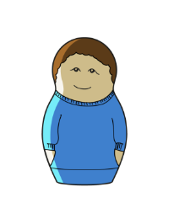
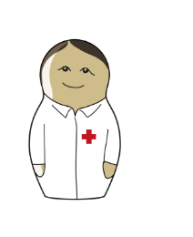
Exempel på e-hälsotjänster
Självservice för invånare
1177 Vårdguiden
Hitta och jämföra vård
Boka/avboka tid
Göra tester
Journal via nätet
Tjänster i patientmötet
E-recept, E-remiss, E-intyg
Videobesök 2018
Tjänster för vården
HändelseVis
Lärtorget
Vårdgivarguiden
Rådgivningsstödet webb
Notes:
Självservice för invånaren:
1177 Vårguiden: Länk till ”Vanliga symtom, när ska jag söka vård?”
Hitta och jämföra vård – här kan invånare hitta kontaktuppgifter till olika verksamheter i vården. Invånare kan jämföra hur lätt det är att komma i kontakt med och få tid på olika vårdinrättningar och se olika kvalitetsomdömen från patienter.
Boka och avboka tid – olika mottagningar erbjuder olika tjänster.
Göra tester – är patienten 15 år eller äldre kan en enkelt beställa hem t.ex Klamydiatest
Journal via nätet – kommer som tjänst under 2017
Tjänster i patientmötet
E-recept, elektronisk receptförskrivning, är en tjänst som gör att läkaren kan skicka recept elektroniskt till apoteket från sitt journalsystem. Läkare som saknar journalsystem kan skicka e-recept via en webbtjänst. Alla apotekskedjor i Sverige har tillgång till e-recepten via ett nationellt receptregister. E-remiss innebär att vårdgivare kan skicka och ta emot remisser elektroniskt mellan olika journalsystem. Intygstjänsten är en lagringstjänst för läkarintyg. Det innebär att vissa läkarintyg kan skickas av vårdgivaren elektroniskt till mottagaren eller till patientens konto på 1177 e-tjänster (Mina intyg) så att patienten själv kan hantera sitt intyg och skicka det elektroniskt till mottagaren. Nu finns det möjlighet att hantera intyg till Försäkringskassan och Transportstyrelsen på detta sätt men i framtiden kommer det bli möjligt att lagra andra läkarintyg.
Läkarbesök via videomöte innebär att invånare träffar en läkare via sin telefon/dator, oavsett var invånaren befinner sig. Via videomötet kan invånare få råd, recept på läkemedel eller remiss till vidare vård - precis som vid ett vanligt läkarbesök.
Tjänster för vården
Webbtjänsten HändelseVis är Stockholms läns landstings gemensamma IT-stöd för risk- och avvikelserapportering.
Lärtorget är Stockholms läns landstings (SLL) plattform för de kurser som SLL erbjuder medarbetare och uppdragstagare. Här kan vårdpersonal ta del av e-utbildningar och anmäla sig till fysiska kurser.
Vårdgivarguiden är en samlingsplats för Stockholms läns landstings information och tjänster till vårdgivare - snabbt, enkelt och samlat på ett ställe
Rådgivningsstödet webb stödjer legitimerad vårdpersonal, framför allt sjuksköterskor, att bedöma vårdbehov. Det innehåller cirka 180 medicinskt kvalitetssäkrade beslutsunderlag strukturerade utifrån fem brådskegrader. Det medicinska innehållet uppdateras regelbundet.

Slide 4
Vi behöver en mer person- och patientcentrerad vård. Hur når vi dit?
Vilka eHälsotjänster som stödjer patienten har vi hos oss idag?
Finns det andra tjänster som skulle kunna stödja patienten?
Individ-anpassning
Notes:
Syfte: Skapa ytterligare förståelse för varför vi behöver en mer patientcentrerad vård. Hur når vi dit? Vilka verktyg har vi eller behöver vi utveckla mer?
APPFRÅGA 1: ”Vilka eHälsotjänster som stödjer patienten har vi hos oss idag?”
APPFRÅGA 2: ”Finns det andra tjänster som skulle kunna stödja patienten?”
Förslag på eHälsotjänster är tex:
Journalen (JVN)
Patientens egen provhantering kallad PEP. Möjlighet för patienter att själva beställa sin egen provtagning via 1177. Patienter får sina provresultat i inkorgen på 1177. Detta är ett 4D-artriter projekt. Fortsatt utveckling pågår för fler diagnoser.
Surfplatta för kvinnokliniken och NEO (neonatal) på SÖS, efter snitt kan mamman på uppvaket kommunicera via videosamtal med sin partner och se sitt barn med hjälp av en surfplatta.
Online screening tex för reumatisk sjukdom www.reumatiskt.se (ont i lederna, ont i ryggen)
Webbformulär tex levnadsvanor, EQ5D, CAT
Vård på distans (videosamtal med patienterna hemma, kontroll av blodtryck tex.)
Webbtidbokning
Internetpsykiatri
Appar/webbsidor som patienterna använder själva – lyssna och se vad patienten använder, uppmuntra

Slide 5
Istället för att lägga fokus på tex diagnos, ålder och kön, så kan vi tänka oss…
Vad har patienten för rädslor?
Vad har patienten för drivkrafter?
Vad har patienten för beteenden?
Social förankring?
Funktionsvariationer?
Notes:
Syfte:
Förstå hur olika behov och beteende hos våra patienter gör att vi behöver erbjuda vård på olika sätt.
Det här har vi ju också pratat en del om på förmiddagen, att alla patienter är olika och har olika behov.

Slide 6
En forskargrupp har undersökt olika behov och beteenden bland den svenska befolkningen, resultatet kan delas in i 4 tydliga grupper.
Jag vill vara med och bestämma...
Skönt att få komma till vården för att få reda på vad som är galet…
Självständiga och engagerade
Oroliga och engagerade
Traditionella och obrydda
Sårbara och oroliga
Det är läkarens jobb att göra den här bedömningen…
Jag är rädd för sjukhus och väntar med att söka för mina besvär…
Källa: Beteenden och behov för personer i kontakt med vården, Sveriges Kommuner och Landsting https://skl.se/download/18.5e588ed415aa6ecabde9f48f/1489484509965/Beteenden+och+behov+hos+personer+i+kontakt+med+v%C3%A5rden.pdf
Notes:
Syfte:
Visa på olika patienttyper som vi kan möta i vården och hur vi bemöter dessa patienter utifrån typer och behov.
Genomförande:
1. Klicka på respektive typ så kommer en intervju med den patienttypen. Spela upp alla bilder.
Hjälptext:
Sveriges Kommuner och Landsting har tillsammans med en forskargrupp undersökt olika behov och beteenden bland den svenska befolkningen. Resultatet kan delas in i fyra tydliga grupper/segment. Länk till rapporten: http://www.primarvard.nu/material-fran-skl
Självständiga och engagerade: jag vill vara med och bestämma. Absolut. Jag vill veta vad det finns för alternativ så att jag kan vara med och tycka och tänka!
Oroliga och engagerade: jag kan gå och oroa mig för saker om det är så att jag känner symtom och tänker på vad det är. Så jag tycker att det är skönt att komma hit och få reda på vad som är galet.
Traditionella och obrydda: säger en läkare till mig att ”du behöver göra så här” så tror jag på det. Det är ju trots allt läkarens jobb att göra den bedömningen. Jag kan inte tycka så mycket om det, för vad kan jag?
Sårbara och oroliga: när jag blir sjuk så väntar jag alltid så länge som möjligt för att det sak gå över. Jag är väldigt rädd för sjukhus överhuvudtaget, väldigt rädd för att råka ut för något otrevligt.

Slide 7
Självständiga och engagerade
När jag söker vård vill jag vara med och bestämma. Kunna diskutera de olika alternativen som finns och vara med för att tycka och tänka.
Jag kan ta hand om mig själv och det är viktigt med kost och motion, tycker jag.
Om jag blir sjuk så söker jag först vård efter det att jag har försökt att hitta en egen lösning, via nätet eller via bekanta.
Jag lyssnar på läkarens rekommendation och fullföljer även behandlingar om jag upplever att de är meningsfulla och ger mig ett resultat.
Spela upp
Tillbaka
Notes:
Genomförande:
Spela upp och klicka sedan på tillbakapilen

Slide 8
Oroliga och engagerade
Jag kan oroa mig för saker om det är så att jag känner symptom och tänker på vad det är. Jag tycker att det är skönt att få komma till vården och få reda på vad som är tokigt. Jag känner mig inte så trygg och oroar mig för min hälsa både idag men även i framtiden.
Jag är väl medveten om vad jag äter och har insett att motion är viktigt, men det gör jag ju mer av plikt det är knappast njutningsfullt för mig.
Jag brukar väl ofta söka information om hälsa, men det tror jag både hjälper och oroar mig.
Och den oron kan göra att jag kontaktar vården för snabbt om jag upplever ett problem, men vissa gånger kan jag faktiskt vänta för länge med att söka vård.
För mig är det jätteviktigt att få träffa samma person varje gång och att man lyssnar på mig, det gör mig mer lugn och trygg.
Tillbaka
Notes:
Genomförande:
Spela upp och klicka sedan på tillbakapilen

Slide 9
Traditionella och obrydda
Alltså, säger en läkare till mig att ”du behöver göra det här” så tror jag på det. Det är ju ändå läkarens jobb att göra den här bedömningen. Jag kan ju inte tycka så mycket om det.
Jag är inte så oroad över min hälsa. Jag brukar inte oroa mig i onödan. Jag tycker att jag äter det jag vill och motionerar lagom.
Jag lägger knappast någon tid på att söka information om sjukdomar på internet. Det tycker jag är vårdpersonalens jobb att veta.
Jag är tyvärr en sån som gärna väntar med att kontakta vården även om jag känner att jag har problem med hälsan, men när jag väl kommer dit känner jag att jag litar på personalen.
Tillbaka
Notes:
Genomförande:
Spela upp och klicka sedan på tillbakapilen

Slide 10
Sårbara och oroliga
När jag blir sjuk så väntar jag alltid så länge som möjligt för att det ska gå över.
Jag är väldigt rädd för sjukhus överhuvudtaget och väldigt rädd för att råka ut för något otrevligt.
Jag är en ganska stressad person och har inte så stort umgänge. Mitt självförtroende är inte alltid på topp och jag oroar mig ofta för saker.
Jag undviker in i det längsta att söka vård eller så åker jag in direkt till akuten.
Jag är orolig för att jag inte ska bli lyssnad på av sjukvårdspersonalen. Däremot så lyssnar jag alltid och gör som de säger. Jag tycker att det är svårt att förstå hur vården funkar och var och hur jag ska få hjälp. Tänk om det fanns någon person som kunde hjälpa mig rätt!
Tillbaka
Notes:
Genomförande:
Spela upp och klicka sedan på tillbakapilen

Slide 11
Diskutera/reflektera i grupp -
Vilka patienter ser ni framför er i respektive grupp? Vilken grupp tillhör ni själva?
Hur kan vi utforma vården hos oss för att möta de olika typernas behov?
Självständiga och engagerade
Oroliga och engagerade
1
2
Traditionella och obrydda
Sårbara och oroliga
4
3
Notes:
Syfte:
Visa på olika patienttyper som vi kan möta i vården och hur vi bemöter dessa patienter utifrån typer och behov.
Genomförande/Dialog:
Dela ut papper till varje grupp, be dem att ange gruppnr på pappret.
Vilka patienter ser ni i respektive grupp?
Vilken grupp/segment tillhör ni som patienter när ni söker sjukvård?
Hur kan vi utforma vården hos oss för att möta de olika typernas behov? (Hur skulle du som patient vilja ha vården utformad?)
Diskutera 10-30 min i grupp, skriv ner något stödord ni kommer fram till på varje grupp 1-4.

Slide 12
Hur skulle det se ut om patienten själv kunde välja? - Exempel på möjliga vägar
Före besöket
Vid ankomst
Efter besöket
Självständig & engagerad
Googlar?
Självincheck?
Läser i journal?
1
Orolig & engagerad
Webbtidbok?
Väntrumsvärd?
Videomöte?
2
Traditionell & obrydd
Väntelista?
Personlig kontakt?
Brev?
3
Sårbar &
orolig
Uppringd?
Egen kontaktperson?
Ringer?
4
Notes:
Syfte:
Visar exempel på hur olika tjänster kan användas genom vården
Genomförande:
Läs upp eller låt deltagarna själva läsa på bilden
Dialog:
Skriv ut tomma papper, be deltagarna att fylla i själva. Har ni fler exempel, eller tycker ni annorlunda? Diskutera i grupp. Ev 30 min, se hur lång tid diskussionen tar.
Hjälptext:
Har ni möjlighet att erbjuda era patienter webbtidbokning, väntrumsvärd mm. Har vi de här olika vägarna för patienterna? För vilka personlighetstyper är vår verksamhet utformad?

Slide 13
Ersättning för videobesök 2018!
Ny app via SLSO ”Alltid öppet” (istället för 1177)
Via tidboken i TC
Kamera och headset
Återbesök med kontinuitet
Rutiner för t ex antibiotika, beroendeframkallande läkemedel, sjukskrivning… vad lämpar sig för video
Patientavgift faktureras
Notes:
Information om videobesök som kommer under 2018.

Slide 14
Källa: www.naturbild.ch
Notes:
Fika, rast, bensträckare, dans.

Slide 15
Tänk om det var så här…
Notes:
Syfte: Introducera varför digitalisering och eHälsa är viktigt och visa på möjligheter
Hjälptext: Här kommer en introduktionsfilm från SKL, som arbetar med att främja digitalisering och utveckling av e-hälsa.
Genomförande: Starta filmen genom att klicka på bilden i visningsläge.
Filmen har transkriberats, dokument ligger på: http://ehalsalyftet.se/tema-2/moduler/
Länk till film: https://www.youtube.com/watch?v=cRVTdBlfuDQ

Slide 16
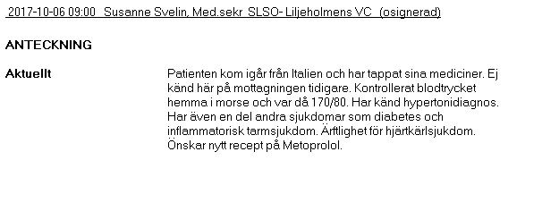
Tankar? Bra/dåligt?
 | Informativ | Lätt att hitta | Lätt att tolka och värdera | Neutral och objektiv | Uppföljningsbar | Nationellt och internationellt jämförbar
Fullständig fritext | J | N | N | N | N | N
Notes:
Syftet: Att visa en journaltext utan struktur. Exempel på journal med fullständig fritext.
APPFRÅGA 3: ”Vad tycker ni om journaltexten? Bra/dålig? Andra tankar?”
Hjälptext: Att påvisa att dokumentationen har värdefull information som dock är svår att hitta och följa upp. I tabellen visas vad texten har för möjligheter.
Exempel på journaltext utan struktur men med värdefull information som är svår att hitta och följa upp.
Om vi har rätt struktur öppnas möjligheten till att använda informationen som stöd för vård och ska vara:
Informativ
Lätt att hitta
Lätt att tolka och värdera
Neutral och objektiv
Uppföljningsbar
Nationellt och internationellt uppföljningsbar

Slide 17
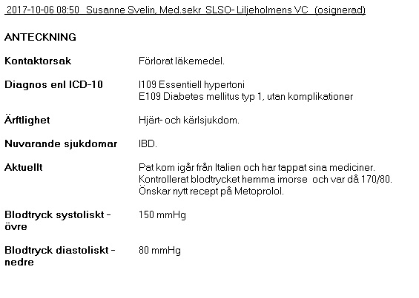
Tankar?
Hur dokumenterar vi idag? Vad kan vi förbättra?
 | Informativ | Lätt att hitta | Lätt att tolka och värdera | Neutral och objektiv | Uppföljningsbar | Nationellt och internationellt jämförbar
Sökord med numeriska värden | J | J | J | J | J | J
Notes:
Syfte: Att visa sökord med numeriska värden. APPFRÅGA 4: Vad tycker ni om journaltexten?
Hjälptext: Ett sökord med numeriska värden ger möjlighet att följa utveckling över tid och även att visa som tabell eller graf.
Ett sökord med numeriska värden är lätt att hitta och ger även bättre möjligheter att följa upp och t.ex. analysera utveckling över tid i tabell eller graf.)
Dialog: Hur dokumenterar vi idag? Vad kan vi förbättra? Prata ihop er lite i grupperna.

Slide 18
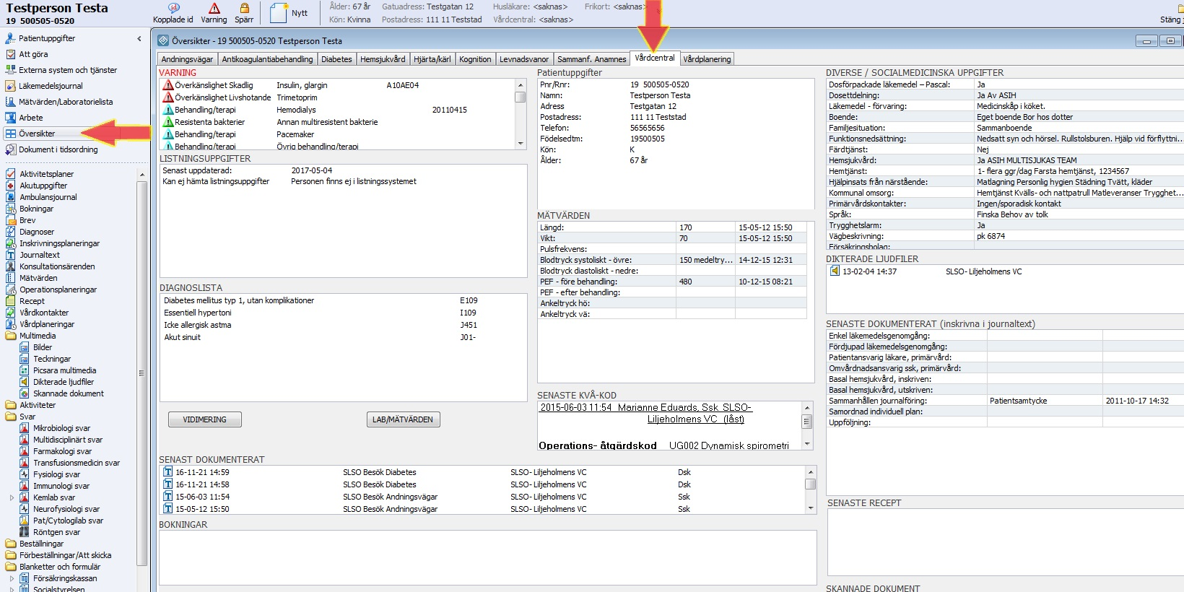
Exempel på en översikt för att slippa dubbeldokumentation?
Använder ni översikten i ert arbete?
Notes:
Syftet: Att visa exempel på när överenskommen strukturerad dokumentation lönar sig
APPFRÅGA 5: ”Använder ni översikten i ert arbete?”
Diskussion/Genomförande: Använder ni översikten i ert arbete? Är detta bra för att få en sammanfattad gemensam journalföring och struktur? Vad tycker ni om den? Förbättringar? Arbeta mer med i framtiden?
Översikter
Översikter används för att presentera ett extrakt från en patientjournal på ett överskådligt sätt. Översikterna visar information från olika delar av journalen på en och samma bild. Vilka översikter som ska finnas och hur de ska se ut är konfigurerbart. Ofta går det även att påverka vilken information som ska visas från en viss del av journalen, exempelvis vissa sökord ur journaltext.
Översikter kan designas i systemet på tre nivåer:
•Systemgemensamma översikter
•Vårdenhetens översikter
•Personliga översikter

Slide 19
PRIMÄRVÅRDSKVALITET - film
https://skl.se/halsasjukvard/kunskapsstodvardochbehandling/primarvardutveckling/primarvardskvalitetuppfoljning.5977.html
Notes:
Är det någon som använder register (primärvårdskvalitet, NDR, Senior Alert tex?) idag för att följa upp sina patienter?
Handuppräckning?

Slide 20
Primärvårdskvalitet för att följa upp patienter hos oss…
Är det något vi vill arbeta mer med? Spontana tankar, reflektioner?
Notes:
APPFRÅGA 6: Är primärvårdskvalitet något som vi vill arbeta mer med? Spontana tankar, reflektioner?

Slide 21
Summering och reflektion
Hur går vi vidare? Vad tar vi med oss? Har vi behov av nya eller reviderade lokala rutiner? Behov av utbildning med anledning av dagens tema?
Utvärdering skickas per mail.
Fortsatta dialogseminarium på vårdcentralen i mindre grupper.
Tack för idag!
Notes:
Hjälptext
Reflektionsrunda. Låt deltagarna fundera kring om det finns behov av reviderade rutiner eller utbildning/mer information med anledning av dagens tema.
Be deltagarna ta med sig detta hem och fundera. De kommer sedan att få en utvärdering på mailen som utvärderar hela planeringsdagen. Vi är mycket tacksamma om så många som möjligt/alla fyller i den utvärderingen.
Vi kommer att ha fortsatta dialogseminarium på vårdcentralen under 2017-2018 tillsammans med Susanne som kallar till dessa.
APPFRÅGA 7: Hur upplevde du dagen?

